Slide 1


ОБ ИСПОЛНЕНИИ УКАЗА
ПРЕЗИДЕНТА РОССИЙСКОЙ ФЕДЕРАЦИИ
ОТ 7 МАЯ 2012 ГОДА № 597 «О МЕРОПРИЯТИЯХ ПО РЕАЛИЗАЦИИ ГОСУДАРСТВЕННОЙ СОЦИАЛЬНОЙ ПОЛИТИКИ»
Нарьян-Мар
10 июня 2015 года

Slide 2
Уровень оплаты труда педагогических работников
и работников учреждений культуры
в Ненецком автономном округе

Slide 3
ОБ ИСПОЛНЕНИИ УКАЗА
ПРЕЗИДЕНТА РОССИЙСКОЙ ФЕДЕРАЦИИ
ОТ 7 МАЯ 2012 ГОДА № 599 «О МЕРАХ ПО РЕАЛИЗАЦИИ ГОСУДАРСТВЕННОЙ ПОЛИТИКИ В ОБЛАСТИ ОБРАЗОВАНИЯ И НАУКИ»
Нарьян-Мар
10 июня 2015 года

Slide 4
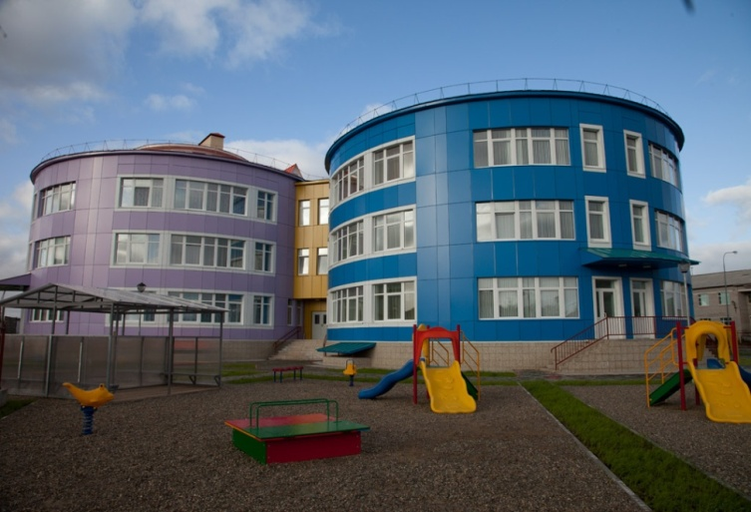
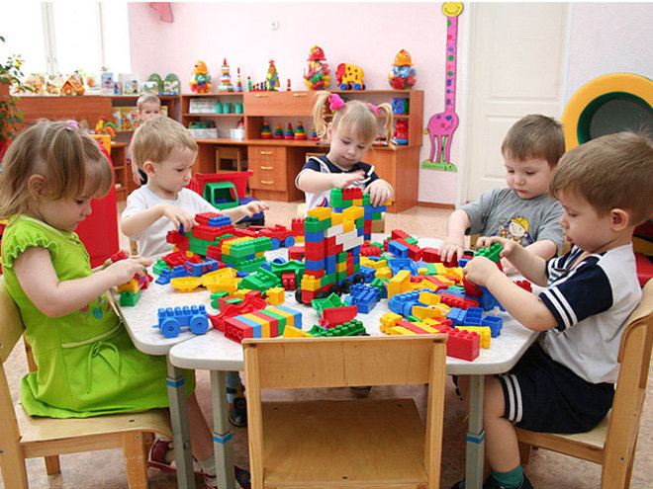
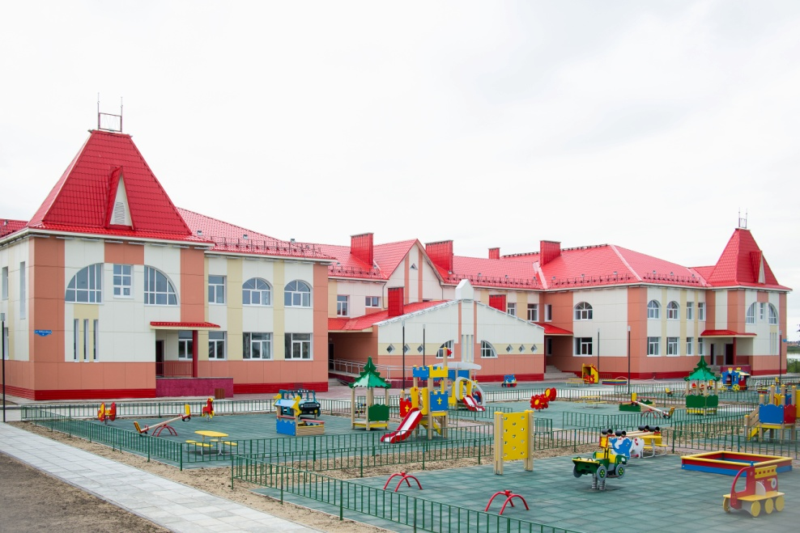
Ликвидирована очередность на предоставление мест
в детских садах для детей в возрасте от 3 до 7 лет
введено 51 место за счёт внутренних резервов;
к началу учебного года планируется ввести с эксплуатацию здания дошкольных образовательных учреждений на 220 мест (по улице Заводской) в г. Нарьян-Маре и на 80 мест в п. Усть -Кара.

Slide 5
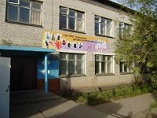
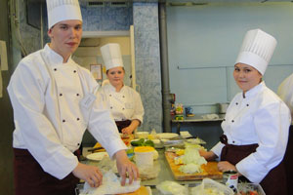
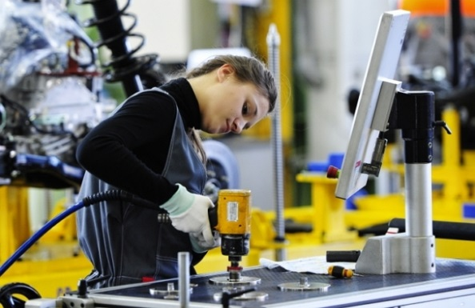
Создание многофункционального центра
прикладных квалификаций (МФЦПК)
Профессиональная подготовка, переподготовка и повышение квалификации рабочих, повышение квалификации специалистов по заявкам предприятий и организаций региона
Реализация краткосрочных программ профессионального обучения
За 2014-2015 учебный год подготовлены по рабочим профессиям 175 человек

Slide 6
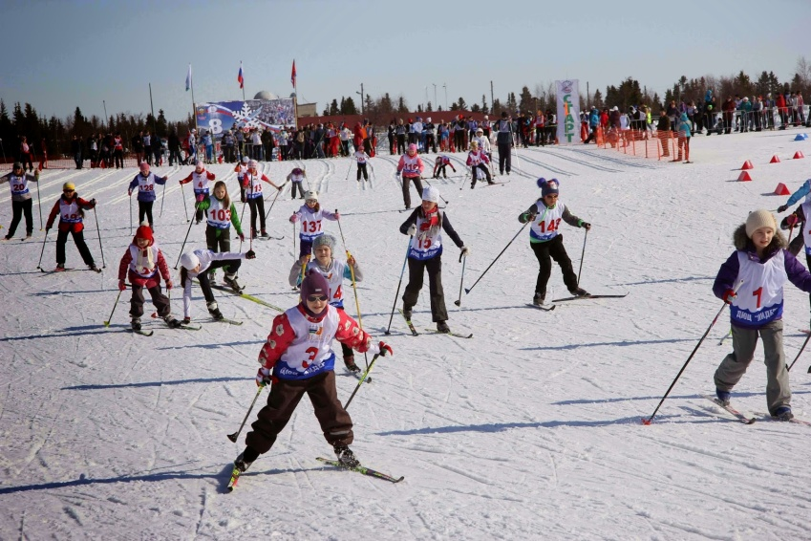
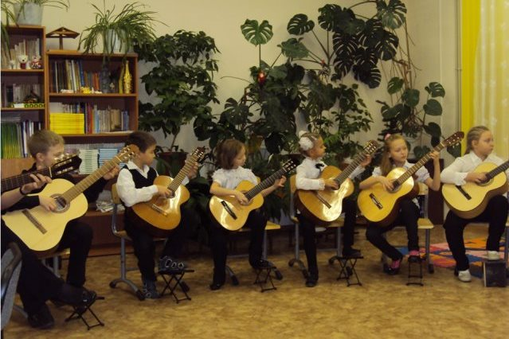
Оооч
Дополнительное образование детей
10 организаций дополнительного
образования (5700 обучающихся)
  Доля детей в возрасте от 5 до 18 лет, обучающихся по дополнительным образовательным программам, в общей численности детей этого возраста
    2013 – 69,2%;
    2014 – 77,4%

